Slide 1

Участь громадян у процесах прийняття рішень на місцевому рівні
Тамара Харчилава
м. Черкаси, 11 липня 2017 року

Slide 2
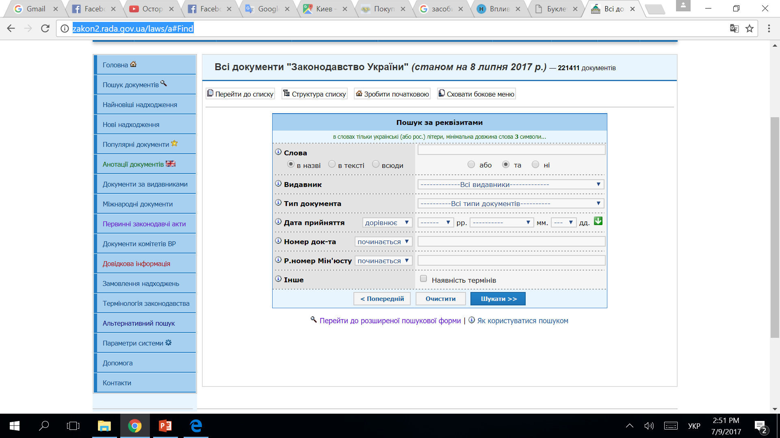
Основні правовs акти, які визначають інструменти участі громадськості:
1. Закон України від 21.05.1997 № 280/97-ВР «Про місцеве самоврядування в Україні»
(знайти всі нормативні акти, крім статутів, можна знайти на сайті Верховної Ради України в розділі «законодавство» http://zakon2.rada.gov.ua/laws/a#Find
2. ЗАКОН УКРАЇНИ ПРО ДОСТУП ДО ПУБЛІЧНОЇ ІНФОРМАЦІЇ
3. Статути територіальних громад

Slide 3

Закон України «Про місцеве самоврядування в Україні»
стаття 7 Місцевий референдум
стаття 8 Загальні збори громадян
стаття 9 Місцеві ініціативи
стаття 13 Громадські слухання
стаття 14 Органи самоорганізації населення

Slide 4
Постанова Кабінету Міністрів України від 3 листопада 2010 № 996 «Про забезпечення участі громадськості у формуванні та реалізації державної політики»
(знайти його можна на сайті Верховної Ради України в розділі «законодавство» http://zakon2.rada.gov.ua/laws/a#Find
- проведення консультацій з громадськістю
- створення громадських рад

Slide 5
Постанова Кабінету Міністрів України № 976 від 5 листопада 2008 «Про затвердження Порядку сприяння проведенню громадської експертизи діяльності виконавчої влади»
Визначає порядок проведення громадської експертизи
Notes:
Рассказать про озеро Качине

Slide 6
Закон України «Про самоорганізацію населення» від 6.12.2016
Визначає порядок створення таких органів

Slide 7
Місцева ініціатива регулюються Статутом територіальної громади і Положенням про місцеві ініціативи у Вашому населеному пункті
КРОК 1
КРОК 2
Підготувати:
- повідомлення про внесення ініціативи
- лист з підписами громадян, які підтримали ініціативу
- проект рішення ради або перелік питань, які громада вимагає розглянути
подати документи до місцевої ради
документи радою реєструються і виносяться на найближчу сесію
місцева ініціатива розглядається на сесії відповідно до вимог регламенту місцевої ради
Результат: ініціатива приймається, відхиляється або направляється на доопрацювання

Slide 8
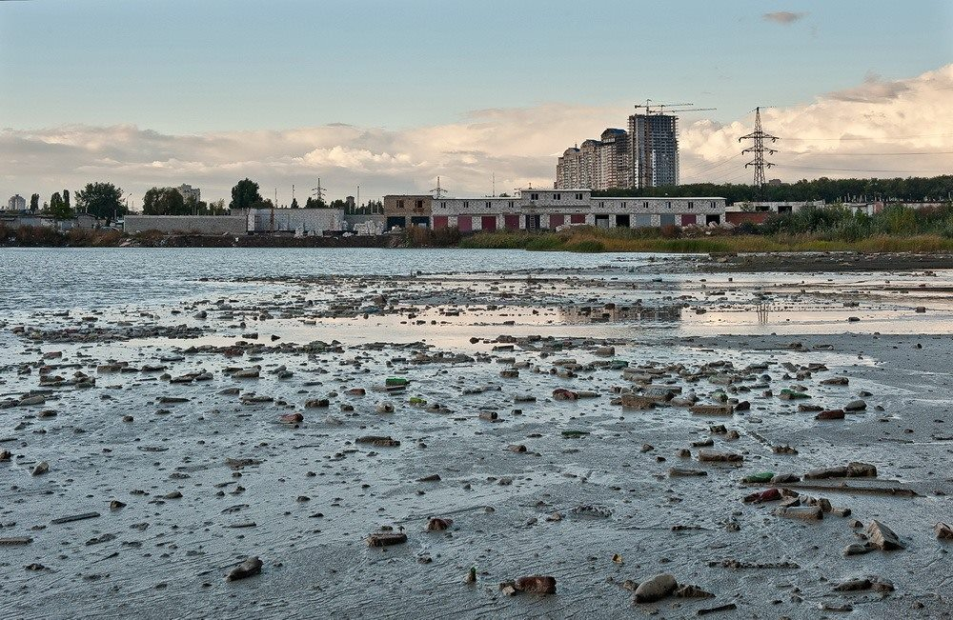
Місцеві ініціативи
Приклади:
Місцева ініціатива про заборону використання на території столиці України – міста Києва у якості палива у промислових масштабах кам'яного вугілля

Slide 9
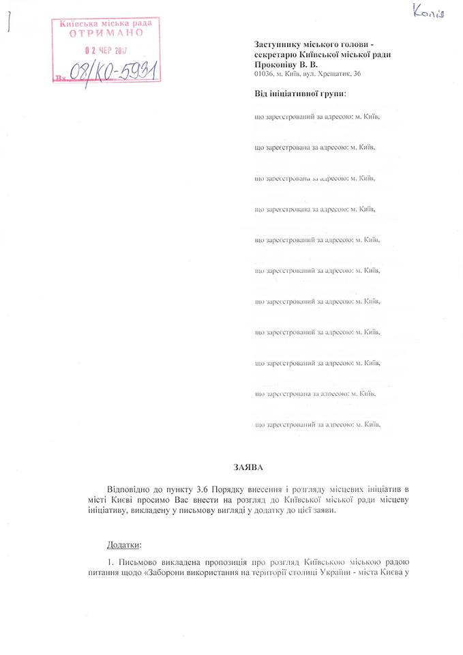
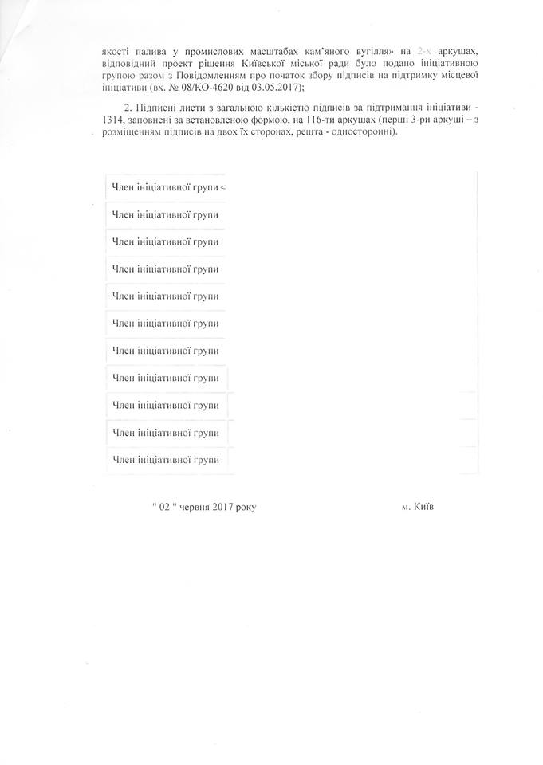

Slide 10
Місцева ініціатива про збереження водойми від знищення під забудову та надання їй статусу озера
Заступнику Київського міського голови – Секретарю Київради
Прокопіву В.В.
01044, м. Київ, вул. Хрещатик, буд. 36
Щодо внесення на розгляд Київської міської ради
місцевої ініціативи щодо включення до складу об'єктів водного фонду озера, що знаходиться на перетині вулиці Здолбунівської та проспекту П. Григоренка у Дарницькому районі м. Києва та встановлення прибережних захисних смуг вищезазначеного озера
ПРОПОЗИЦІЯ
Шановний Володимире Володимировичу!
Відповідно до частини першої статті 9 Закону України «Про місцеве самоврядування в Україні», члени територіальної громади мають право ініціювати розгляд у раді (в порядку місцевої ініціативи) будь-якого питання, віднесеного до відання місцевого самоврядування.
Відповідно до статті 12 Статуту територіальної громади м. Києва, члени територіальної громади міста Києва мають право ініціювати розгляд у Київській міській раді, а також у відповідних районних у місті Києві радах в порядку місцевої ініціативи будь-якого питання, віднесеного Конституцією України, законами України та Статутом територіальної громади м. Києва до предметів відання місцевого самоврядування у місті Києві.
Місцева ініціатива, внесена у встановленому порядку на розгляд Київської міської ради, підлягає обов`язковому розгляду цією радою на відкритому засіданні ради за обов`язковою участю членів ініціативної групи з питань місцевої ініціативи.
Відповідно до підпунктів 1.1, 1.2 Порядку внесення місцевої ініціативи в місті Києві, затвердженому рішенням Київської міської ради від 8 жовтня 2015 року № 121/2024, місцева ініціатива – одна з форм участі членів територіальної громади міста Києва у місцевому самоврядуванні. Місцева ініціатива оформлюється у вигляді письмово викладеної пропозиції про розгляд відповідного питання чи прийняття відповідного питання проектом рішення з вирішення будь-яких питань, які віднесені до відання місцевого самоврядування, внесена у встановленому порядку, для розгляду на сесії Київської міської ради. Предметом місцевої ініціативи можуть бути будь-які питання, віднесені до відання місцевого самоврядування, та питання місцевого значення у місті Києві.
Місцева ініціатива обумовлена наступним….
Додатки: підписні листи…..документи

Slide 11

На громадські слухання
можуть виноситися
БУДЬ-ЯКІ
питання, що належать до компетенції місцевої ради

Slide 12
КРОК 1
Ініціювати Громадські слухання
це можуть зробити громадяни, які зібрали необхідну кількість підписів членів громади;
кількість підписів встановлюється в Положенні про громадські слухання у Вашому населеному пункті

Slide 13
КРОК 2
Подати ініціативу щодо проведення громадських слухань
Для цього громадяни подають до міської, селищної ради письмове звернення відповідно до вимог Закону України «Про звернення громадян»
В зверненні вказати:
Проблему, що буде розглядатися
ПІБ та контакти осіб, яких варто запросити;
ПІБ та контакти представника ініціативної групи
ПІБ та контакти осіб, яких Ви хочете, щоб включили до складу комітету з підготовки слухань (до 5 осіб)
Додайте список з підписами

Slide 14

КРОК 3
Протягом 3 робочих днів працівники відповідної ради мають:
або зареєструвати звернення про проведення громадських слухань
або відмовити у реєстрації
або повернути звернення для усунення недоліків
СІЛЬСЬКА РАДА МАЄ ПОВІДОМИТИ ПРО ПРИЙНЯТЕ РІШЕННЯ
Notes:
ВІДМОВИТИ У ПРОВЕДЕННІ ГРОМАДСЬКИХ СЛУХАННЯХ можуть лише:
питання не належить до компетенції органів місцевого самоврядування;
звернення подано тим, хто не може бути ініціатором проведення слухань

Slide 15
КРОК 4
ГОТУЄМОСЬ ДО ГРОМАДСЬКИХ СЛУХАНЬ!
- протягом 5 робочих днів з моменту реєстрації звернення голова ради видає розпорядження щодо підготовки до громадських слухань
- якщо голова не видає відповідного розпорядження, слухання організовуються ініціаторами самостійно
Notes:
В розпорядженні зазначаються:
предмет громадських слухань
дата, час і місце проведення громадських слухань
ініціатор громадських слухань
посадові особи ради, відповідальні за підготовку
перелік осіб, які запрошуються
тощо

Slide 16
КРОК 5
Проведення громадських слухань
Оформлення рішень громадських слухань
КРОК 6

Slide 17

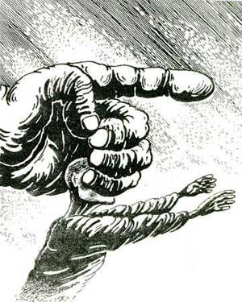
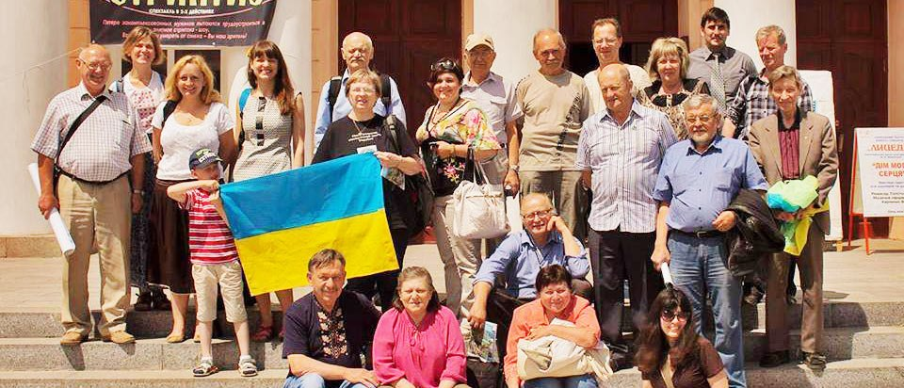

ПРИКЛАДИ
Мешканці міста Первомайська, що на Миколаїщині, в ході громадських слухань 3 червня одноголосно проголосували не давати згоди на підвищення рівня Олександрівського водосховища до 20,7 метра.
Громадські слухання у Первомайську були ініційовані самою громадою міста, до участі у слуханнях були запрошені як енергетики, так і представники різних екологічних організацій.
Також громадськими слуханнями було прийнято рішення звернутися до депутатів міської ради Первомайська з тим, аби вони на найближчій сесії винесли рішення про непогодження проекту з підвищення рівня водосховища.
29 червня відбулись громадські слухання у селі Василівка із затвердження проекту Детального плану території та попередньої ОВНС. Дані слухання знову показали намагання роз’єднати Заозерненську громаду, що складається з сіл Василівка та Заозерне, на землях якої планується будівництво. Адже провівши слухання тільки у Василівці, думкою мешканців с.Заозерного знехтували.
Громадське обговорення за проект 29 червня відбувалось в той час, коли повним ходом йдуть підготовчі будівельні роботи для будівництва.
Notes:
Одже використовуйте існуючі правові механізми задля захисту своїх прав, інакше ці механізми використають проти вас косюки!

Slide 18

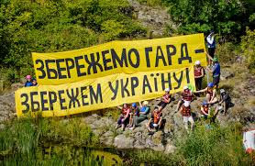
Адреса:
вул. Саксаганського, 52А, Київ 01033 Україна
Телефон:
044 238-62-60
Електронна пошта:
necu at necu.org.ua
Поштова адреса:
а/с 306, 01032, м.Київ-32, Україна

